Slide 1
FISIOLOGIA DELLA MINZIONE
CLINICA UROLOGICA ED ANDROLOGICA
UNIVERSITA’ DI PERUGIA
ELISABETTA COSTANTINI

Slide 2
Si può suddividere l’apparato urinario in:
Tratto superiore
Tratto inferiore

Slide 3
Le diverse parti anatomiche sono integrate per una funzione unitaria:
Riempimento vescicale efficiente a bassa pressione
Continenza
Periodica espulsione volontaria delle urine

Slide 4
TRATTO URINARIO INFERIORE
SERBATOIO
SFINTERE
FUNZIONALMENTE DISTINTI MA NON ANATOMICAMENTE

Slide 5
SERBATOIO
FORMATO DA DETRUSORE PROPRIO E TRIGONO
L’architettura muscolare e le caratteristiche viscoelastiche gli permettono di accomodarsi a grandi volumi con basse pressioni
E’ in grado di contrarsi in maniera coordinata e sincrona con l’apertura del collo e dell’uretra per permettere uno svuotamento completo
Innervato dal sistema autonomico ma sotto il controllo volontario
CORPO
BASE
Notes:
1) c’è solo una tendenza per glistrati più esterni e profondi ad avere un orientamento longitudinale soprattutto avvicinandosi al collo vescicale.

Slide 6
Serbatoio: il detrusore
Il detrusore, che costituisce la componente muscolare della vescica, è organizzato in tre strati muscolari di cui l’esterno presenta fibre disposte longitudinalmente, il medio circolarmente ed infine l’interno ancora longitudinalmente, ma con tendenza ad assumere aspetto plessiforme.

Slide 7
Proprietà del detrusore
FASE DI RIEMPIMENTO
Capacità di accomodamento o compliance: permette durante la fase di riempimento la distensione del viscere mantenendo basse pressioni endoluminali.
Vescica diventa sferica
Spessore parete diminuisce
Cellule muscolari si allungano
Porzione intramurale ureteri si allunga e si restringe
La pressione uretrale è maggiore della pressione vescicale (continenza)
DISTENSIONE ISOTONICA
FASE DI SVUOTAMENTO
Il riflesso minzionale inizia con il rilassamento dello sfintere uretrale e periuretrale
Detrusore si contrae
Collo vescicale e uretra prox si aprono
Uretra diventa isobarica con la vescica
CONTRAZIONE ISOMETRICA
CONTRAZIONE ISOTONICA

Slide 8
Il trigono
Il trigono delimitato dagli sbocchi ureterali e dall’ orifizio ureterale interno, è la parte relativamente fissa della vescica .
Durante la fase di riempimento assume posizione piatta
Durante la minzione assume forma ad imbuto.

Slide 9
Sfintere
Permette la continenza con la sua contrazione e l’espulsione di urina con il rilasciamento.
E’ costituito da più strutture anatomiche:
Collo vescicale
Uretra prossimale
Sfintere liscio
Sfintere striato

Slide 10
Sfintere striato comprende: una componente intrinseca o intrauretrale una componente estrinseca o peri-uretrale

Slide 11
Muscolo compressore uretrale-PERIURETRALE
Sfintere uretrale esterno-INTRAURETRALE
Sfintere uretro vaginale

Slide 12
SFINTERE
URETRALE
componente intrinseca
SFINTERE
URETRALE
componente estrinseca
VESCICA
Pavimento
pelvico
M. liscia
longitudinale
Rabdosfintere
M.liscia
circolare

Slide 13
Fattori accessori nella continenza
Lunghezza dell’ uretra
Presenza della prostata nell’ uomo
Trofismo della mucosa, soprattutto nelle donne ( effetto sigillo)

Slide 14
Controllo nervoso
La minzione è gestita da un complesso controllo nervoso sia volontario che involontario.
La minzione necessita di un perfetto e sincrono funzionamento degli archi riflessi, che coordinano la contrazione del detrusore ed il rilasciamento del sistema sfinteriale cervico-uretrale.

Slide 15
SNC
Il sistema nervoso centrale è coinvolto a tutti i livelli nella gestione del basso tratto urinario: corteccia, diencefalo, mesencefalo.
Vescica e sfintere su aree geograficamente diverse
I centri corticali gestiscono coscientemente i riflessi vescicali opponendosi o assecondando la fuoriuscita di urina.
I centri sottocorticali esercitano un controllo non cosciente della minzione(centro pontino della minzione)
Una volta iniziata la minzione, sono i centri sottocorticali a proseguire il processo in modo autonomo.

Slide 16
Sistema nervoso periferico
Il sistema nervoso periferico è anch’ esso interamente coinvolto con:
Innervazione somatica
Innervazione autonoma

Slide 17
Innervazione autonoma
Innervazione simpatica
Innervazione parasimpatica
Innervazione viscerale NANC (meccanismo afferente non adrenergico-non colinergico).

Slide 18
Il sistema somatico
Controllo da parte del SNC
Garantisce l’ innervazione della muscolatura scheletrica del piano perineale e dello sfintere striato uretrale.
Garantisce il controllo volontario delle strutture sfinteriche striate in sinergismo con i centri nervosi gerarchicamente superiori.
Il neurotrasmettitore coinvolto è l’ acetilcolina (Ach).
Le fibre nervose hanno origine a livello del tratto sacrale del midollo spinale
Raggiungono i muscoli bersaglio attraverso il nervo pudendo.

Slide 19
Il sistema parasimpatico
E’ localizzato nel centro sacrale della minzione cioè a livello delle colonne intermediolaterali del midollo spinale tra S2-S4
A livello vescicale causa eccitazione del detrusore, dando la forza necessaria alla fuoriuscita dell’ urina.
A livello uretrale provoca inibizione, permettendo quindi il rilascio delle strutture deputate alla continenza.
Neurotrasmettitore acetilcolina
Riassumendo è il responsabile dell’ atto della minzione
Le terminazioni assoniche decorrono nei nervi del plesso pelvico.

Slide 20
Il sistema simpatico
Il neurotrasmettitore utilizzato è la noradrenalina.
Causa il rilasciamento del detrusore, potenziando quindi la funzione di serbatoio
Stimola la contrazione delle strutture deputate alla continenza urinaria.
Localizzato a livello delle colonne intermedio-laterali tra T11 e L2
Nervo ipogastrico
Di conseguenza il simpatico è deputato al riempimento vescicale

Slide 21
Il sistema NANC ( meccanismo afferente-efferente non adrenenrgico- non colinergico)
Il cui ruolo non è ancora definitivamente determinato, sembra intervenire nella regolazione fisiologica del controllo del riflesso menzionale e in determinate condizioni patologiche.
I neurotrasmettitori sono molteplici e di natura polipeptidica: neuropeptide Y, somatostatina, peptide vasoattivo intestinale VIP, sostanza P.
Gli stimoli raggiungono il nevrasse attraverso i nervi erettori e pudendi.

Slide 22
Le due principali funzioni:
L’ azione svolta da tale sistema è duplice:
Invia informazioni per i centri nervosi superiori sugli eventi periferici relativi allo stato di riempimento vescicale e alla nocicezione (funzione afferente).
Per mezzo della liberazione di neurotrasmettitori, determina eventi motori come la contrazione della muscolatura liscia e promuove fenomeni proinfiammatori come la chemiotassi e la degranulazione dei mastociti e delle mastcellule (funzione efferente ).

Slide 23
La vescica come organo effettore
Le fibre muscolari possiedono recettori di tipo α (simpatico) :
Localizzati soprattutto a livello del trigono e del collo vescicale, uretra prossimale e prostatica
Stimolarne α= contrazione del collo dell’ uretra prossimale
continenza

Slide 24
β
β
β
β
β
β
β
β
β
β
β
β
β
β
α
α
α
α
α
α
α
α
α
α
α
α
α
α
α
= recettori colinergici
muscarinici
α
α
α
β
α
α
β
α
α
= recettori adrenergici
α
α

Slide 25
La vescica come organo effettore
Le fibre muscolari possiedono recettori di tipo β (simpatico) :
Localizzati a livello di tutta la superficie del detrusore
Causano rilasciamento della vescica
accomodamento

Slide 26
β
β
β
β
β
β
β
β
β
β
β
β
β
β
α
α
α
α
α
α
α
α
α
α
α
α
α
α
α
= recettori colinergici
muscarinici
α
α
α
β
α
α
β
α
α
= recettori adrenergici
α
α

Slide 27
La vescica come organo effettore
Le fibre muscolari possiedono recettori di tipo colinergico (parasimpatico) :
Localizzati a livello di tutto il detrusore (contrazione)
Localizzati a livello del trigono, del collo vescicale, uretra prossimale e prostatica (rilasciamento)
MINZIONE

Slide 28
β
β
β
β
β
β
β
β
β
β
β
β
β
β
α
α
α
α
α
α
α
α
α
α
α
α
α
α
α
= recettori colinergici
muscarinici
α
α
α
β
α
α
β
α
α
= recettori adrenergici
α
α

Slide 29
MINZIONE
EVENTO INDOTTO DALLA VOLONTA’, MA PROSEGUIMENTO AUTONOMO
AVVIENE AD INTERVALLI
NECESSITA DELLA COORDINAZIONE TRA APERTURA DELL’URETRA E CONTRAZIONE DEL DETRUSORE

Slide 30
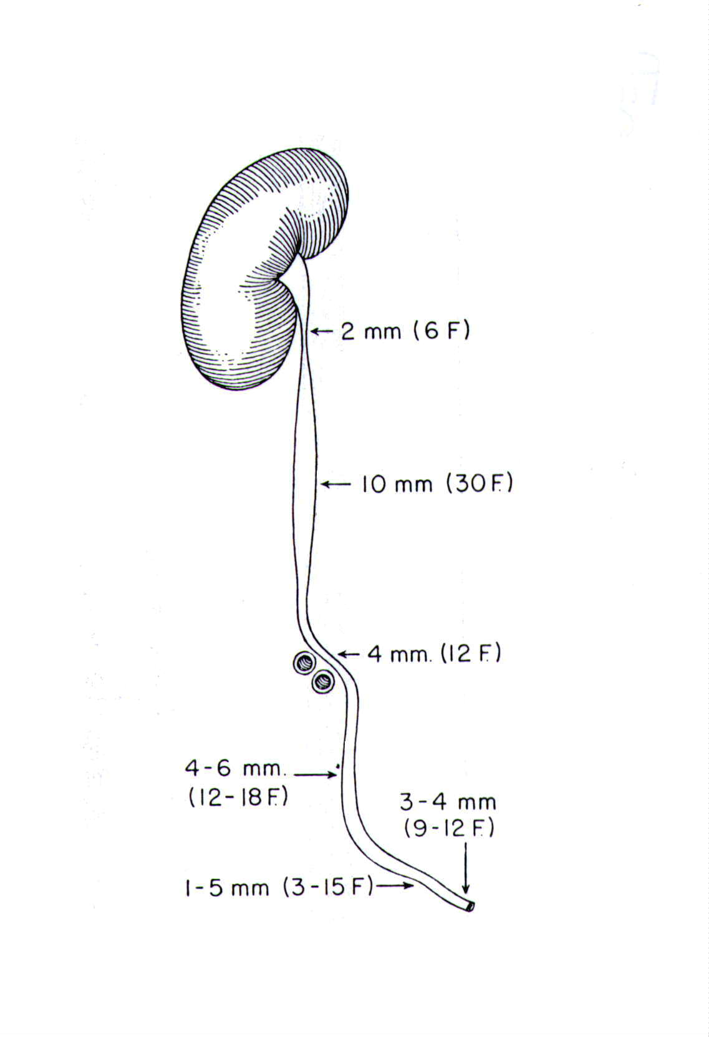
TRATTO URINARIO SUPERIORE
LA MUSCOLATURA URETERALE E’SPIRALIFORME
CIO’ PERMETTE DAL PUNTO DI VI STA FUNZIONALE LA PROGRESSIONE DEL BOLO, CHE AVVIENE A PRESSIONI DI CIRCA 10 CM H20
RIEMPIMENTO VESCICALE

Slide 31
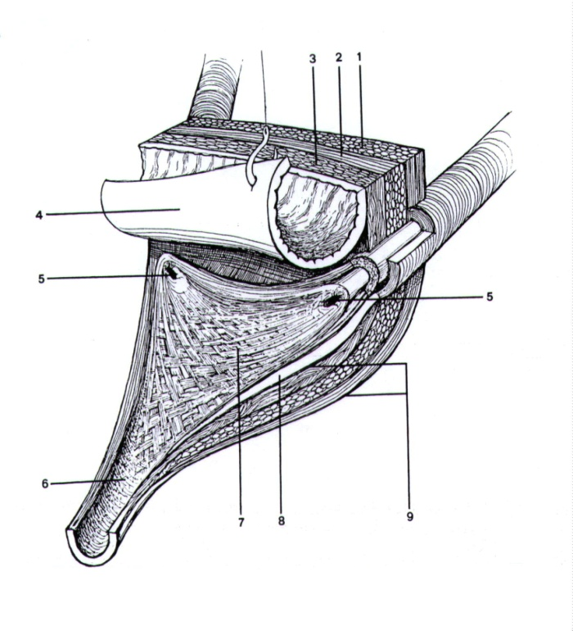
Fase di riempimento
Vescica riceve da 20 a 100 ml/h di urina dagli ureteri
Vescica diventa sferica La parete di assottiglia con allungamento delle fibrocellule
Fissità del trigono superficiale e anello Waldeyer occludono il lume ureterale prevenendo il reflusso (la porzione intramurale ureteri si allunga e si restringe )
Per le proprietà viscoelastiche della parete la pressione aumenta poco (0-20 cmH20) (accomodamento, rapporto volume/pressione=compliance) DISTENSIONE ISOTONICA
La pressione uretrale rimane maggiore della pressione vescicale (40-80 cmH20) (continenza)
Notes:
1) gli ureteri sono fissati nella loro sede dalla membrana di Waldeyer

Slide 32
Fase di svuotamento
Fase di riempimento
Fase di riempimento
Pressione vescicale
Riempimento
vescicale
Primo stimolo
Normale desiderio minzionale
Riempimento
vescicale
Detrusore si rilassa
+
Uretra si contrae
Detrusore si rilassa
+
Uretra si contrae ulteriormente
Detrusore si contrae
+
Uretra si rilassa
Detrusore si rilassa
+
Uretra si contrae

Slide 33
Neurofisiologia del riempimento
Quando la vescica comincia a riempirsi i recettori localizzati nella parete del viscere generano impulsi che sono trasmessi attraverso le fibre sensitive fino al nevrasse.

Slide 34
Riflesso spinale per riempimento vescicale
Questi impulsi afferenti stimolano il riflesso di attivazione (stimolazione dei neuroni del sistema simpatico a livello di T11-L2).
A sua volta questi generano impulsi che viaggiano in senso centrifugo permettendo il rilascio del detrusore e la contrazione del trigono, del collo vescicale e dell’ uretra.
T11 e L2
Arco riflesso
Vescica

Slide 35
Controllo del SNC
Ho lo stimolo!!!Non posso mingere
Durante il riempimento è presente un’ attività tonica dello sfintere striato di natura riflessa, che può essere aumentata con la contrazione volontaria.
VESCICA

Slide 36
Fase di svuotamento
La minzione inizia, grazie al cosiddetto riflesso minzionale, con il rilassamento dei muscoli striati peri ed intra-uretrali
Collo vescicale e uretra prox si aprono e quindi diminuisce drasticamente la pressione di chiusura uretrale
Contemporanemente il detrusore si contrae (integrazione pontina)
Uretra diventa isobarica con la vescica ed avviene lo svuotamento completo
In termini idrodinamici
Pressioni maggiori
delle resistenze uretrali
Notes:
1) gli ureteri sono fissati nella loro sede dalla membrana di Waldeyer

Slide 37
Fase di svuotamento
Fase di riempimento
Fase di riempimento
Pressione vescicale
Riempimento
vescicale
Primo stimolo
Normale desiderio minzionale
Riempimento
vescicale
Detrusore si rilassa
+
Uretra si contrae
Detrusore si rilassa
+
Uretra si contrae ulteriormente
Detrusore si contrae
+
Uretra si rilassa
Detrusore si rilassa
+
Uretra si contrae

Slide 38
Neurofisiologia della minzione
La distensione della vescica raggiunge il proprio limite variabile da soggetto a soggetto con stimolazione dei pressocettori e innesco del riflesso uretro-vescicale
Genesi di impulsi che raggiungono il nevrasse
Dal nevrasse al centro della minzione localizzato nel ponte.
Dal centro pontino della minzione lo stimolo raggiunge il SNC.
Centro pontino della minzione

Slide 39
Il centro pontino della minzione manda impulsi al sistema parasimpatico tra S2-S4 (centro sacrale della minzione)
Contrazione del detrusore,
Verticalizzazione del trigono
Apertura del collo vescicale
Ha inizio la contrazione isometrica , cioè il volume del viscere rimane invariato, ma si ha un aumento della pressione interna.
Il centro pontino è sempre sotto il controllo del SNC

Slide 40
Il centro pontino è sempre sotto il controllo del SNC
Contemporaneamente il centro pontino della minzione manda impulsi ai neuroni motori localizzati a livello sacrale
nervi pudendi
allo sfintere striato ed ai muscoli deputati a mantenere la continenza, causandone il rilassamento.

Slide 41
THE END

